Slide 1
CHÀO MỪNG CÁC EM ĐẾN VỚI TIẾT
HĐTN LỚP 1

Slide 2
Bài 4:
Yêu thương con người

Slide 3
Tiết 2

Slide 4
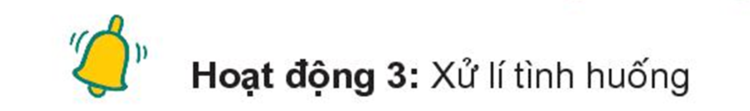
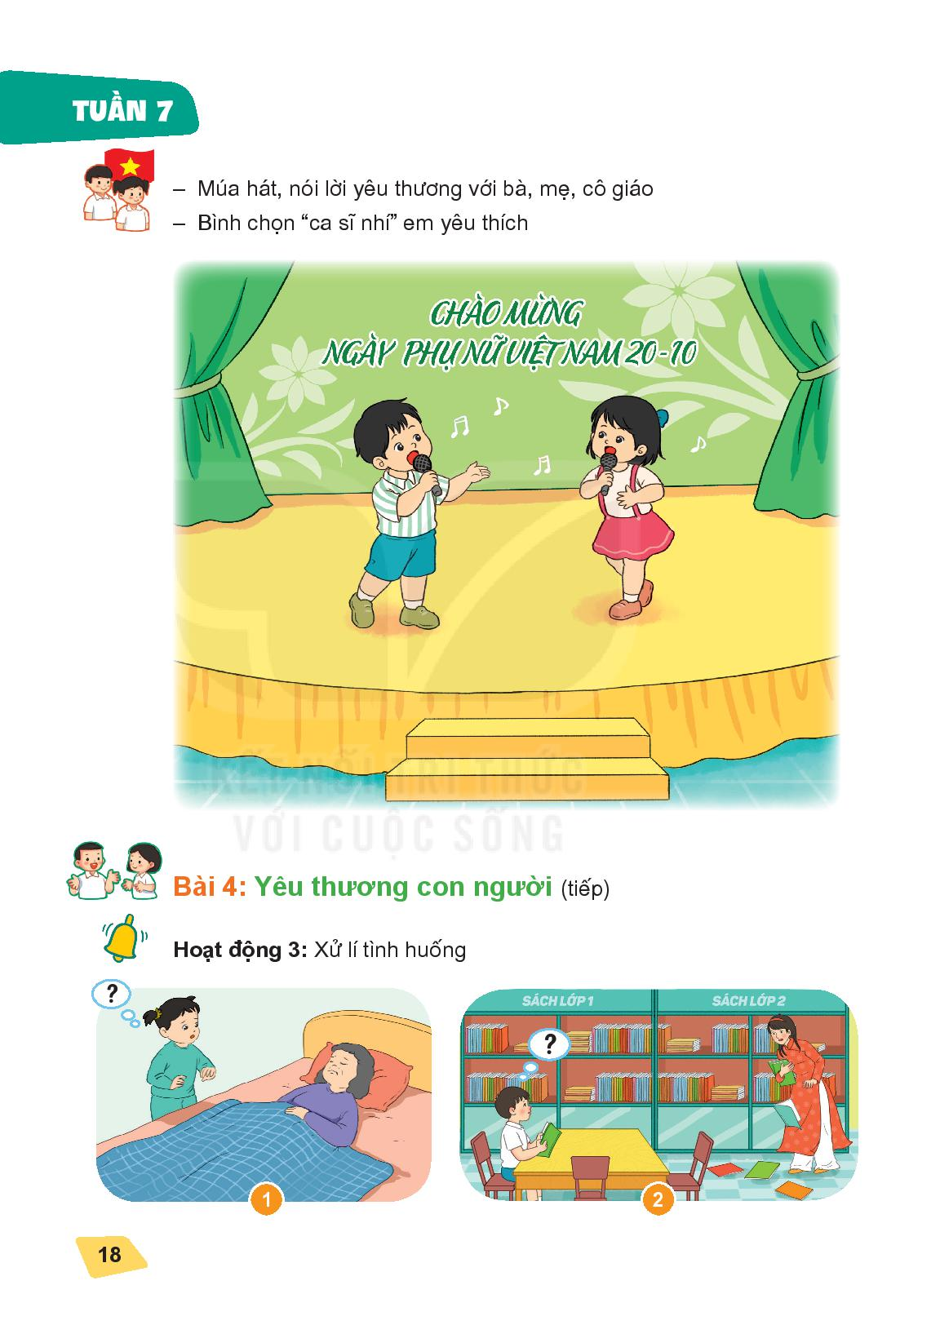

Slide 6
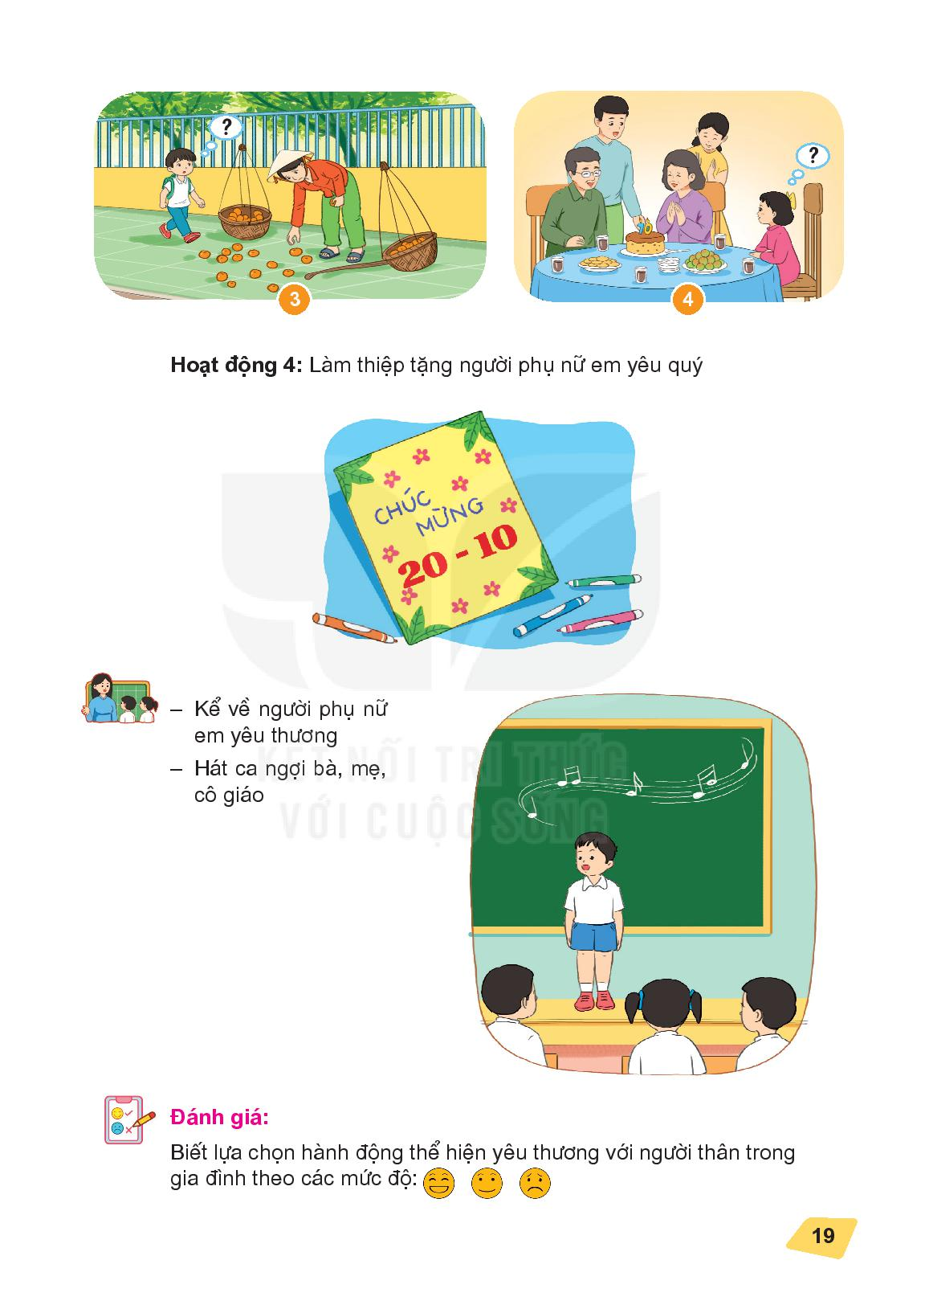

Slide 10
Chào tạm biệt các em!

